Slide 1


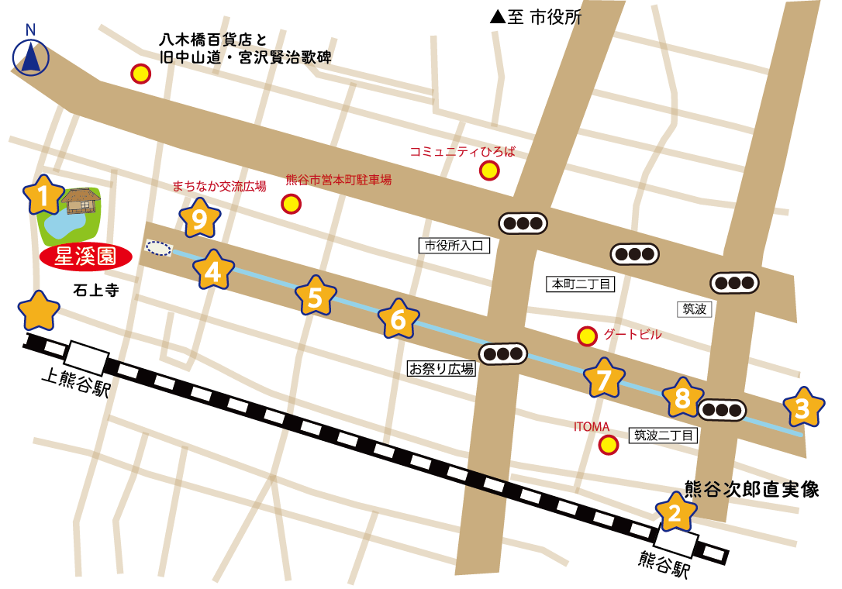
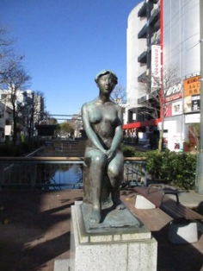
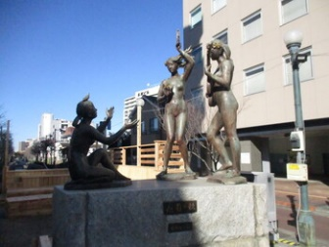
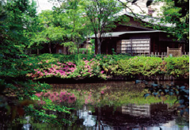

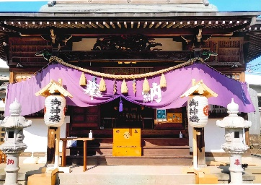
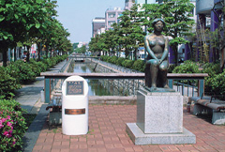
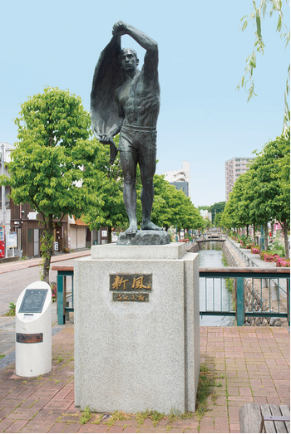
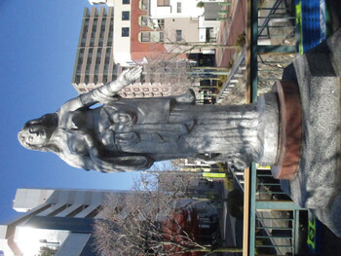
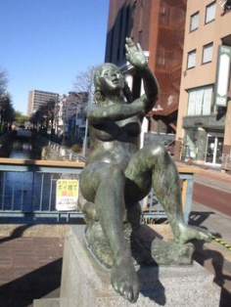
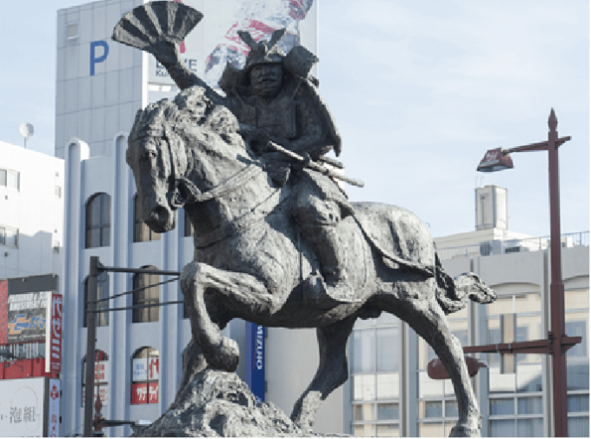
マークをクリックすると、見どころの紹介を聞くことができます！
１．星溪園
クマポ
７．やすらぎ
８．花園の歌
10
戦災者慰霊の女神
新風
花園の歌
１0. 愛宕八坂神社
レダ
やすらぎ
3．星川
星川沿いの彫刻
4．戦災者慰霊
の女神
5．新風
６．レダ
２．熊谷次郎直実像

